Slide 1

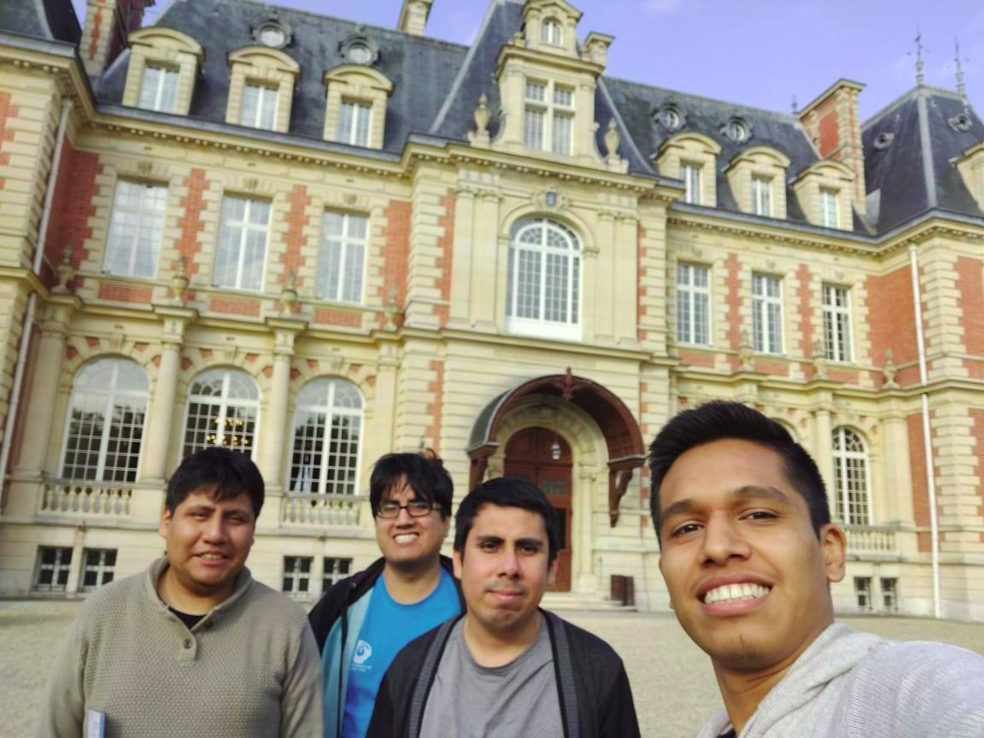
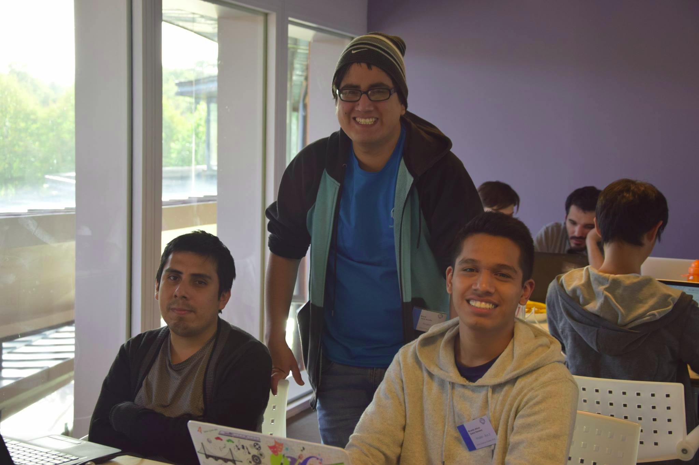
DATA SCIENCE GAME 2018
TEAM EXTRA MILE - PERÚ
5° Puesto Fase Clasificatoria- 10° Puesto Fase Final
Notes:
6/11/18
<número>
<número>

Slide 2

Predecir si una sesión web terminara en compra
- Empresa : Cdiscount
- Data: Sesiones de usuarios cortados hasta la mitad
- Cada fila es un paso de la sesión
- Métrica: Logloss
Notes:
6/11/18
<número>
<número>

Slide 3
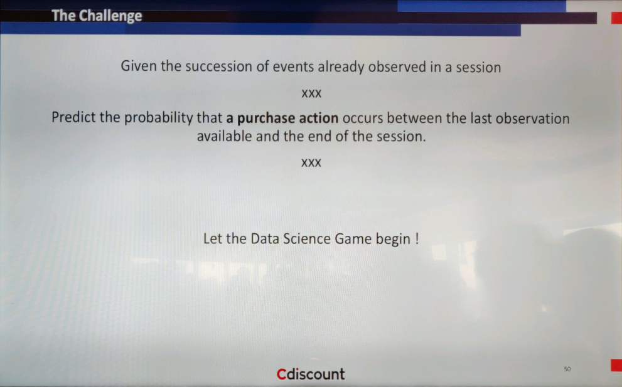
Modelo: Intención de Compra en Sitio WEB
SESION
Pagina
Principal
Sección
juguetes
Búsqueda
artículos
Canasta
de compras
…
Compro
No Compro
Información para entrenar
Target: Compra
Métrica: LogLoss
Notes:
6/11/18
<número>
<número>

Slide 4
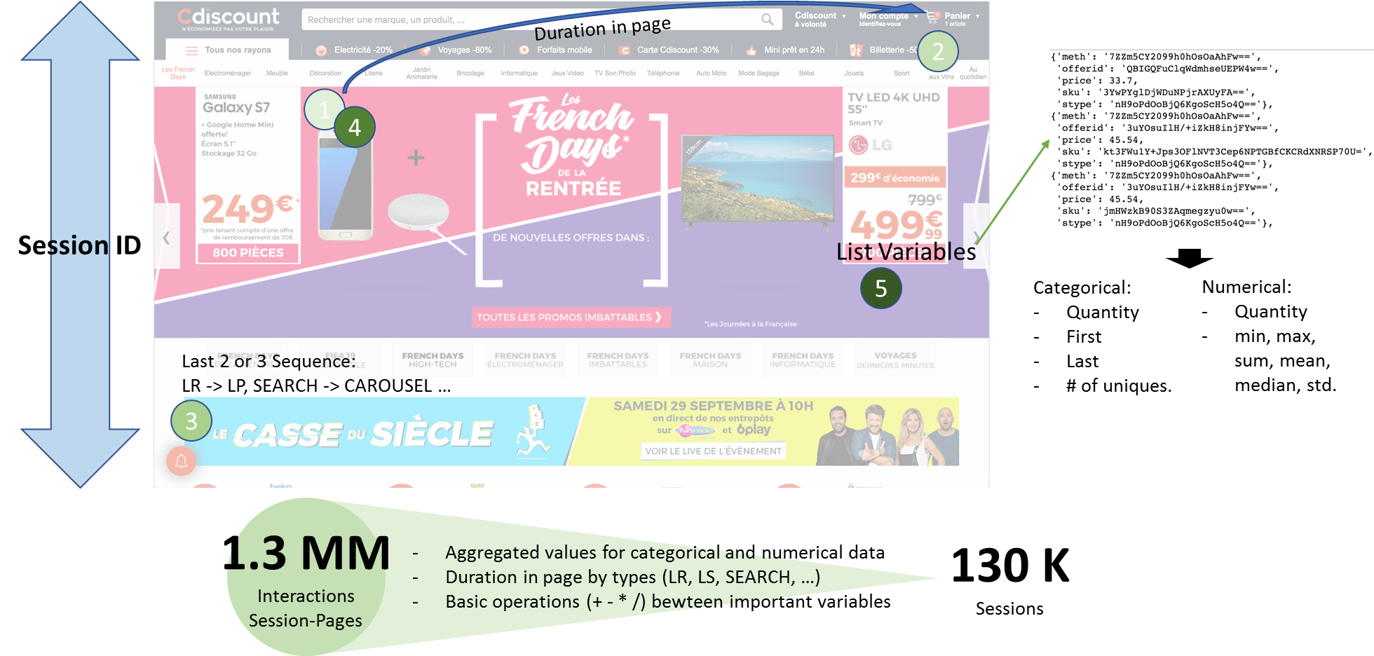
- Colapsar a nivel sesión
Primer Método – Parte 1
Notes:
6/11/18
<número>
<número>

Slide 5
Primer Método – Parte 2
- Colapsar a nivel sesion y tipo de sesión
Notes:
6/11/18
<número>
<número>

Slide 6
Segundo Método – Primer Nivel – Parte 1
- No colapsar !
- Cada paso de cada sesión sera una observación
- Entrenar el modelo y obtener probabilidades mediante validación cruzada
Notes:
6/11/18
<número>
<número>

Slide 7
Feature Engineering :
- Numero orden del paso de la sesión, número de nulos, numero total de pasos
- Lags de tipo de sesion, query, y id_car
- Duracion de la sesion, tiempo medio de la sesion, desviación estandar de la sesión
- Likelihood encoding para la variable query
- One – hot encoding para los tipos de sesiones
- Número de productos, dproductos, carproducts, ocarproducts,ofacets, odproducts, oproducts
- Frecuencia de la query, y target encoding de la query con respecto al numero pasos en las sesiones
Segundo Método – Primer Nivel – Parte 2
Notes:
6/11/18
<número>
<número>

Slide 8
Segundo Método – Segundo Nivel
- Obtener [media, mediana, tamaño, desviacion estandar, maximo, minimo] de las probabilidades a nivel sesión
- Unirlo con las estadísticas de los tiempos de sesión
- Entrenar Ligthgbm
Notes:
6/11/18
<número>
<número>

Slide 9
Paso Final
- Correlación aproximadamente 0.85
- Ensamblado simple de los dos métodos
Notes:
6/11/18
<número>
<número>

Slide 10
Que pudimos hacer mejor
- Explotar mas la secuencialidad de la data
- Explotar mas las variables categóricas con alta cardinalidad
- Siempre mantener la calma
- Guardar energías para las últimas horas
Notes:
6/11/18
<número>
<número>

Slide 11
Referencias
Team Finlandia : https://towardsdatascience.com/why-you-should-not-code-30-hours-in-a-row-a3a471301826
Team Brasil ,USP , DSG 2017 :
https://drive.google.com/file/d/0B1uAJ4XlFQOuaUM1bHoybFFaRDQ/view
Team Ganador, DSG 2018 :
https://www.youtube.com/watch?v=cjoi-PCcpf0
Notes:
6/11/18
<número>
<número>

Slide 12
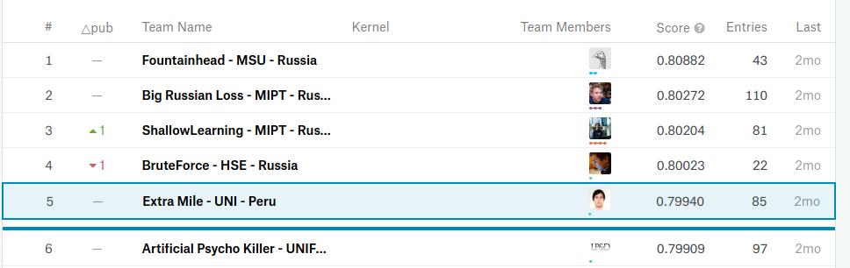
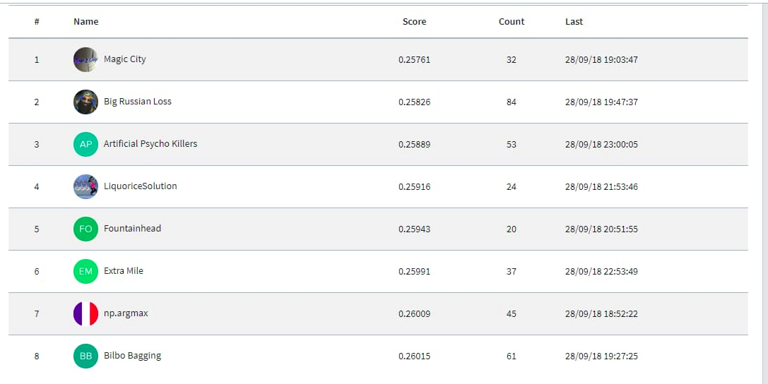
Resultados Finales
Notes:
6/11/18
<número>
<número>

